Slide 1
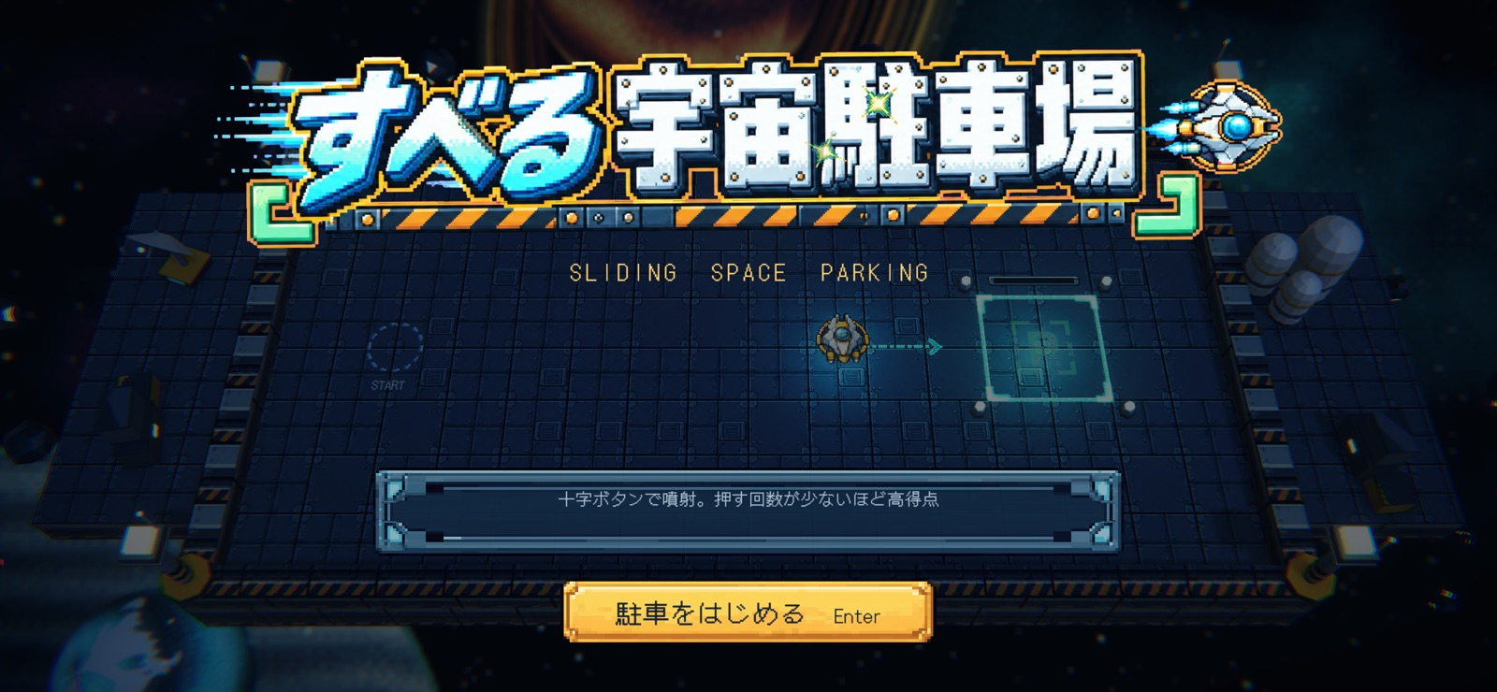
すべる宇宙駐車場
慣性で滑る船を、逆噴射でぴたりと駐車。
App Store・unityroom公開 / 制作人数：4人 / Unity / 企画書作成：島本善太
すべる宇宙駐車場 / 企画書
01 / 06
Notes:
根拠資料
既存企画・担当確認：src/sections/featured-works.html、制作人数4人（利用者確認）
ゲームルール：D:/すべる宇宙船/Assets/SlidingSpaceParking/Docs/Spec.md
iOS版：同プロジェクト Docs/iOS.md、files/images/sliding-space-parking-store-*.jpg
公開先：https://apps.apple.com/jp/app/id6816609277、https://unityroom.com/games/sliding-space-parking
想定プレイヤー・企画の狙いは提案上の位置付け。市場調査の結果ではありません。

Slide 2
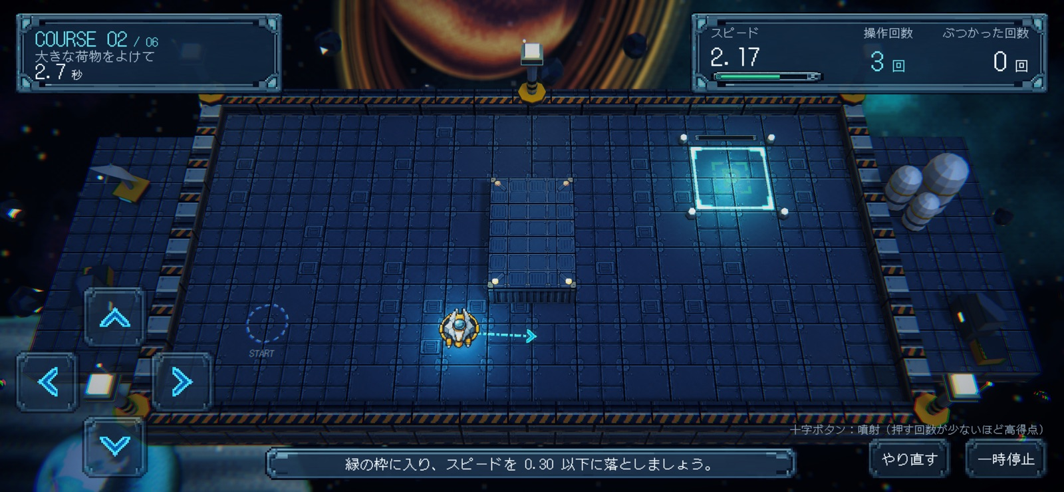
身近な「駐車」を、慣性で難しくする
目的は、宇宙船を駐車枠の中で止めること
操作と狙い
想定するプレイヤー
噴射で進み、反対向きの噴射で減速。
入力を離しても進むため、止め時を考えます。
少ない操作で試行錯誤を楽しみたい人。
微調整して成功する達成感を狙います。
すべる宇宙駐車場 / 企画書
02 / 06
Notes:
根拠資料
既存企画・担当確認：src/sections/featured-works.html、制作人数4人（利用者確認）
ゲームルール：D:/すべる宇宙船/Assets/SlidingSpaceParking/Docs/Spec.md
iOS版：同プロジェクト Docs/iOS.md、files/images/sliding-space-parking-store-*.jpg
公開先：https://apps.apple.com/jp/app/id6816609277、https://unityroom.com/games/sliding-space-parking
想定プレイヤー・企画の狙いは提案上の位置付け。市場調査の結果ではありません。

Slide 3

面白さは「いつ減速を始めるか」
進む方向だけでなく、止まるまでの距離を読む
枠が近づいてからでは、行き過ぎる
勢いをつけすぎると、逆噴射してもすぐには止まらない。
少し手前で減速し、最後は小さく調整する。
失敗から次の操作を考えられる
行き過ぎたら、次は早めに逆噴射。
止まりすぎたら、少しだけ噴射を足す。
距離感をつかむ過程を遊びにします。
狙った枠に収まった瞬間、「自分で止めた」と感じられる設計。
すべる宇宙駐車場 / 企画書
03 / 06
Notes:
根拠資料
既存企画・担当確認：src/sections/featured-works.html、制作人数4人（利用者確認）
ゲームルール：D:/すべる宇宙船/Assets/SlidingSpaceParking/Docs/Spec.md
iOS版：同プロジェクト Docs/iOS.md、files/images/sliding-space-parking-store-*.jpg
公開先：https://apps.apple.com/jp/app/id6816609277、https://unityroom.com/games/sliding-space-parking
想定プレイヤー・企画の狙いは提案上の位置付け。市場調査の結果ではありません。

Slide 4
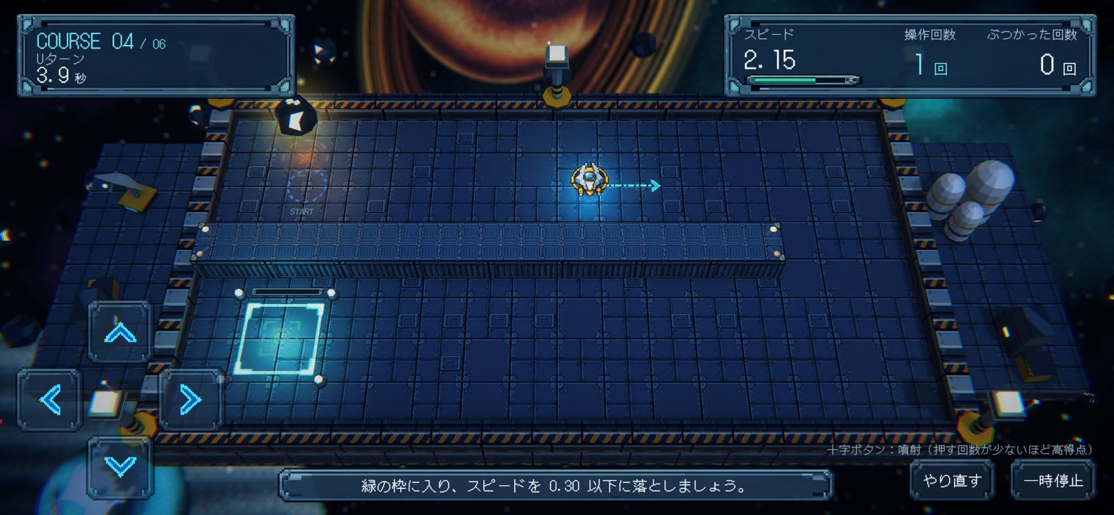
宇宙の駐車場で、進路とタイミングを読む
ドット絵の船と立体的な空間で、宇宙らしい浮遊感を表現
障害物のあるコース
隕石の予告
曲がる前に減速し、次の進路を整える。
通路の形で噴射の使い方が変わります。
進む先の危険を見て、待つか進むか判断。
慣性の操作にタイミングの緊張感を加えます。
すべる宇宙駐車場 / 企画書
04 / 06
Notes:
根拠資料
既存企画・担当確認：src/sections/featured-works.html、制作人数4人（利用者確認）
ゲームルール：D:/すべる宇宙船/Assets/SlidingSpaceParking/Docs/Spec.md
iOS版：同プロジェクト Docs/iOS.md、files/images/sliding-space-parking-store-*.jpg
公開先：https://apps.apple.com/jp/app/id6816609277、https://unityroom.com/games/sliding-space-parking
想定プレイヤー・企画の狙いは提案上の位置付け。市場調査の結果ではありません。

Slide 5
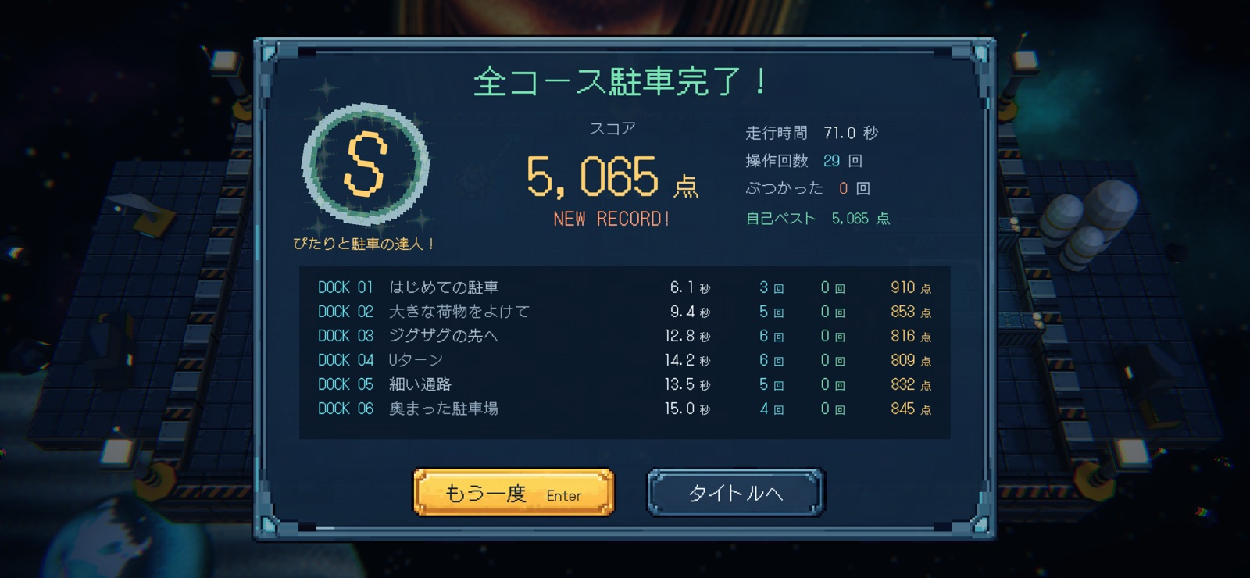
クリアの次は、もっと少ない噴射で
記録を見比べ、操作の上達を実感する
やり直す目標が見える
走行時間・操作回数・
衝突回数で振り返る。
次に減らしたいミスを
決めて再挑戦する。
iOS公開版
全6コース、S〜C評価。
Game Centerの
ランキングにも対応。
初回は駐車成功を、慣れてきたら自分の記録更新を目指す構成。
すべる宇宙駐車場 / 企画書
05 / 06
Notes:
根拠資料
既存企画・担当確認：src/sections/featured-works.html、制作人数4人（利用者確認）
ゲームルール：D:/すべる宇宙船/Assets/SlidingSpaceParking/Docs/Spec.md
iOS版：同プロジェクト Docs/iOS.md、files/images/sliding-space-parking-store-*.jpg
公開先：https://apps.apple.com/jp/app/id6816609277、https://unityroom.com/games/sliding-space-parking
想定プレイヤー・企画の狙いは提案上の位置付け。市場調査の結果ではありません。

Slide 6

制作体制と公開先
制作人数：4人 / 開発環境：Unity 6
私の担当
企画立案・整理・画像作成・SE。
慣性と駐車を組み合わせた遊びをまとめ、
画面や音の素材づくりにも取り組みました。
公開形態
iPhone・iPad向けにApp Storeで公開。
PCではunityroomからブラウザーでプレイできます。
App Storeで見る
unityroomでプレイ
すべる宇宙駐車場 / 企画書
06 / 06
Notes:
根拠資料
既存企画・担当確認：src/sections/featured-works.html、制作人数4人（利用者確認）
ゲームルール：D:/すべる宇宙船/Assets/SlidingSpaceParking/Docs/Spec.md
iOS版：同プロジェクト Docs/iOS.md、files/images/sliding-space-parking-store-*.jpg
公開先：https://apps.apple.com/jp/app/id6816609277、https://unityroom.com/games/sliding-space-parking
想定プレイヤー・企画の狙いは提案上の位置付け。市場調査の結果ではありません。

